Slide 1
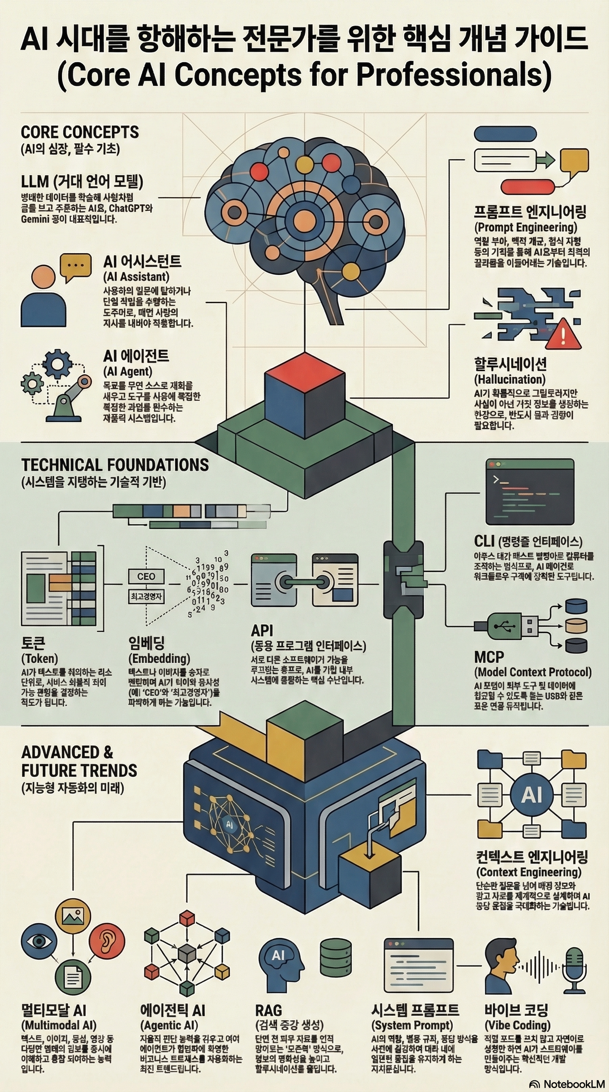
방대한 텍스트를 학습하여 언어를 이해하고 생성하는 대규모 AI 모델
• Gemini, GPT-5 가 대표 LLM
• 100만+ 토큰 문서 한 번에 분석 가능
AI에게 원하는 결과를 정확하게 얻기 위해 질문/지시문을 설계하는 기술입니다.
사용자의 질문에 답하거나 단일 작업을 수행하는 도우미로, 매번 사람이 지시를 내려야 작업합니다.
목표를 부여 받으면 스스로 계획하고 도구를 활용하여 작업을 완수하는 자율적인 AI 시스템입니다.
AI가 확률적으로 그럴듯하지만 사실이 아닌 거짓 정보를 생성하는 현상으로, 가짜 논문 인용, 거짓 통계제시 등을 들 수 있습니다. RAG으로 위험을 감소시킵니다.
텍스트 명령어로 컴퓨터를 조작하는 인터페이스 – AI 시대의 최강 도구
AI가 텍스트를 처리하는 최소단위 – 비용과 용량의 기본 척도. 한국어 1자~2토큰. 100M토큰~700페이지
텍스트・이미지를 AI가 이해하는 숫자 벡터로 변환하는 기술. 의미적 유사성 보존: “CEO”가 ”최고경영자”유사함
서로 다른 소프트웨어가 기능을 주고받는 인터페이스(메뉴판 비유). 수천건의 데이터를 일괄 처리 가능. 채팅화면 밖에서 AI를 통합하게 함.
AI 모델이 외부 도구와 데이터에 접근하는 표준 프로토콜 (USB와 유사)
AI에게 최적의 맥락(배경정보, 참고자료)을 체계적으로 설계하여 제공하는 기술
텍스트 이미지 음성 영상 등 다양한 형태의 정보를 동시에 처리하는 AI
자율적 판단 능력을 가지고 AI에이전트가 협업하거나 외부 시스템과 연동하여 복잡한 비즈니스 프로세스를 자동화하는 방향으로 발전중인 최신 트렌드.
AI가 답변 전 외부 DB에서 관련 정보를 먼저 검색하여 참고하는 기술
AI의 역할, 행동 규칙, 응답 방식을 사전 설정하는 기본 지시문. 모든 대화에 걸쳐 지속 적용되는 설정.
AI에게 자연어로 설명하면 코드를 작성하여 소프트웨어를 만드는 방식. 예: 고객 피드백 감성분석 페이지 생성

